Slide 1
Научная работа тема: «уголовная ответственность несовершеннолетних»
Выполнил: Кокорев Н.С.
Руководитель: Скороход О.И.

Slide 2
Введение
Актуальность темы исследования обусловлена, с одной стороны, существенной ролью, занимаемой подростковой преступностью в общей структуре преступности, с другой - необходимостью пересмотра концептуальных подходов к уголовной ответственности несовершеннолетних с учетом внесении изменений и дополнений в Уголовный кодекс Республики Казахстан. Ответственность несовершеннолетних была существенно смягчена данным законом, но такой гуманизм вряд ли будет способствовать эффективности борьбы с возрастающей преступностью несовершеннолетних.
Цель исследования заключается в комплексном исследовании теоретических и практических вопросов уголовной ответственности несовершеннолетних, эффективности применения к ним мер уголовно-правового характера, разработки конкретных предложений и рекомендаций по законодательному усовершенствованию.
Для реализации этой цели исследования решались следующие задачи:
- анализ юридической природы уголовно-правовых норм, регулирующих ответственность несовершеннолетних;
-исследование проблемы установления минимального возраста наступления уголовной ответственности по законодательству; выявление особенностей уголовной ответственности несовершеннолетних;
- исследование эффективности воздействия уголовного наказания и принудительных мер воспитательного характера на несовершеннолетних;
- разработка рекомендаций по совершенствованию действующего уголовного и уголовно-исполнительного законодательства в части ответственности несовершеннолетних и практики его применения.

Slide 3
Динамика правонарушений совершивших несовершеннолетних в разрезе регионов

Slide 4
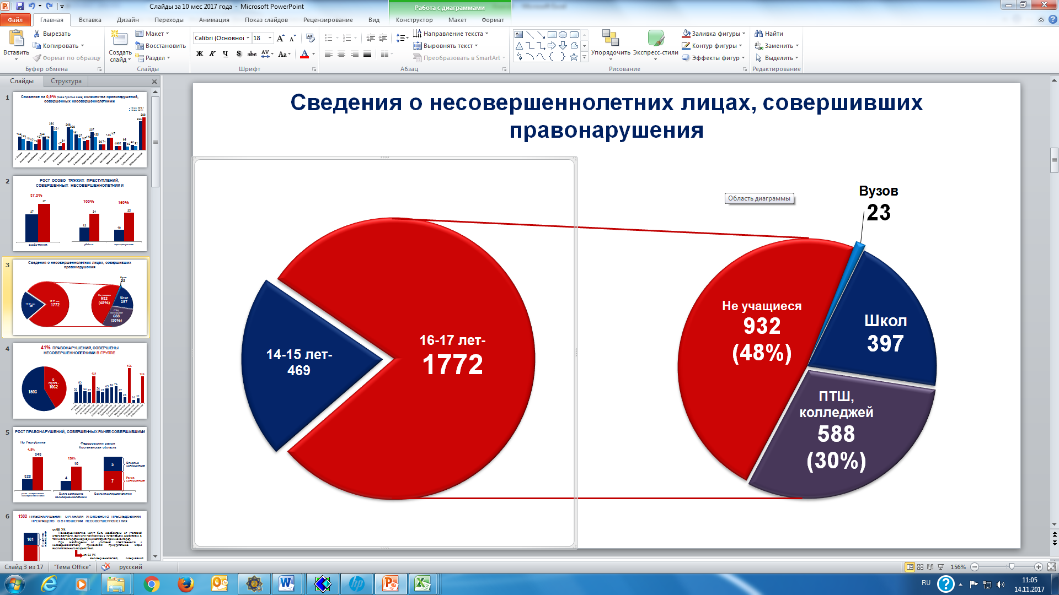

Slide 5
Результаты опроса
В нашем опросе приняли участие студенты нашего колледжа.
Заданы были следующие вопросы:
1. Какие лица признаются несовершеннолетними?
2. Какие преступления чаще всего совершаются несовершеннолетними?
3. Что является основными причинами совершения уголовных правонарушений несовершеннолетними?
4. В каком возрасте в основном несовершеннолетними совершаются преступления?
5. С какого возраста несовершеннолетние несут ответственность за уголовные правонарушения?
6. Какие меры могут применяться к несовершеннолетним, совершившим преступления небольшой и средней тяжести вместо уголовного наказания?
7. Может ли к несовершеннолетнему назначаться наказание в виде лишения свободы?
8. Какие виды наказаний могут назначаться несовершеннолетним?
9. При достижении какого возраста несовершеннолетним осужденным может быть назначен арест?
10. Признается ли несовершеннолетие виновного обстоятельством смягчающим наказание?

Slide 7
ВОПРОСЫ | Ответы
Какие преступления чаще всего совершаются несовершеннолетними? | Кражи, административные, убийства, вымогательство, употребление наркотических веществ.
Что является основными причинами совершения уголовных правонарушений несовершеннолетними? | Нехватка внимания , плохое воспитание ,круг общения, нехватка денег , видеоигры , интернет.
В каком возрасте в основном несовершеннолетними совершаются преступления? | 14-16
С какого возраста несовершеннолетние несут ответственность за уголовные правонарушения? | С 14 лет за тяжкие и особо тяжкие. С 16 лет не большой тяжести и средней.
Какие меры могут применяться к несовершеннолетним, совершившим преступления небольшой и средней тяжести вместо уголовного наказания? | Колонии , штрафы , наказание в виде лишение свободы, исправительные работы .
Может ли к несовершеннолетнему назначаться наказание в виде лишения свободы? | Большинство студентов ответили что такая мера наказания возможна.
Какие виды наказаний могут назначаться несовершеннолетним? | Закрытые учреждения, колони, спец интернаты.
При достижении какого возраста несовершеннолетним осужденным может быть назначен арест? | 16-18
Признается ли несовершеннолетие виновного обстоятельством смягчающим наказание? | Большинство студентов ответили да .

Slide 8
заключение
Проведенное исследование показало, что установление уголовной ответственности в законе происходит не произвольно, а на основе учета закономерностей формирования личности, объективных условий и субъективных предпосылок этого процесса. Формирующаяся личность может быть признана субъектом уголовной ответственности начиная с определенного возраста, по мере приобретения ею необходимого уровня правого сознания, предполагающего способность осознания общественной, общегосударственной значимости установлений уголовного закона. Поэтому уголовная ответственность несовершеннолетних имеет свои особенности.
Увеличение количества преступных деяний в отношении малолетних и взрослых людей, совершенных с особой жестокостью лицами, не достигших возраста 14 лет, говорит о целесообразности снижения возраста уголовной ответственности до 12 лет за совершение тяжких и особо тяжких преступлений против личности.
Большая часть преступлений совершается несовершеннолетними, контроль за которыми со стороны родителей не проводится вообще, либо они не справляются с воспитанием, поэтому было бы целесообразно заручиться их письменным согласием об обеспечении надлежащего поведения несовершеннолетнего, в связи с чем предлагается внести дополнение в пункт «б» части 2 статьи 90 и отразить в следующей редакции: «б) передача под надзор родителей или лиц, их заменяющих, с их письменного согласия, либо под надзор специализированного государственного органа.»

